Slide 1
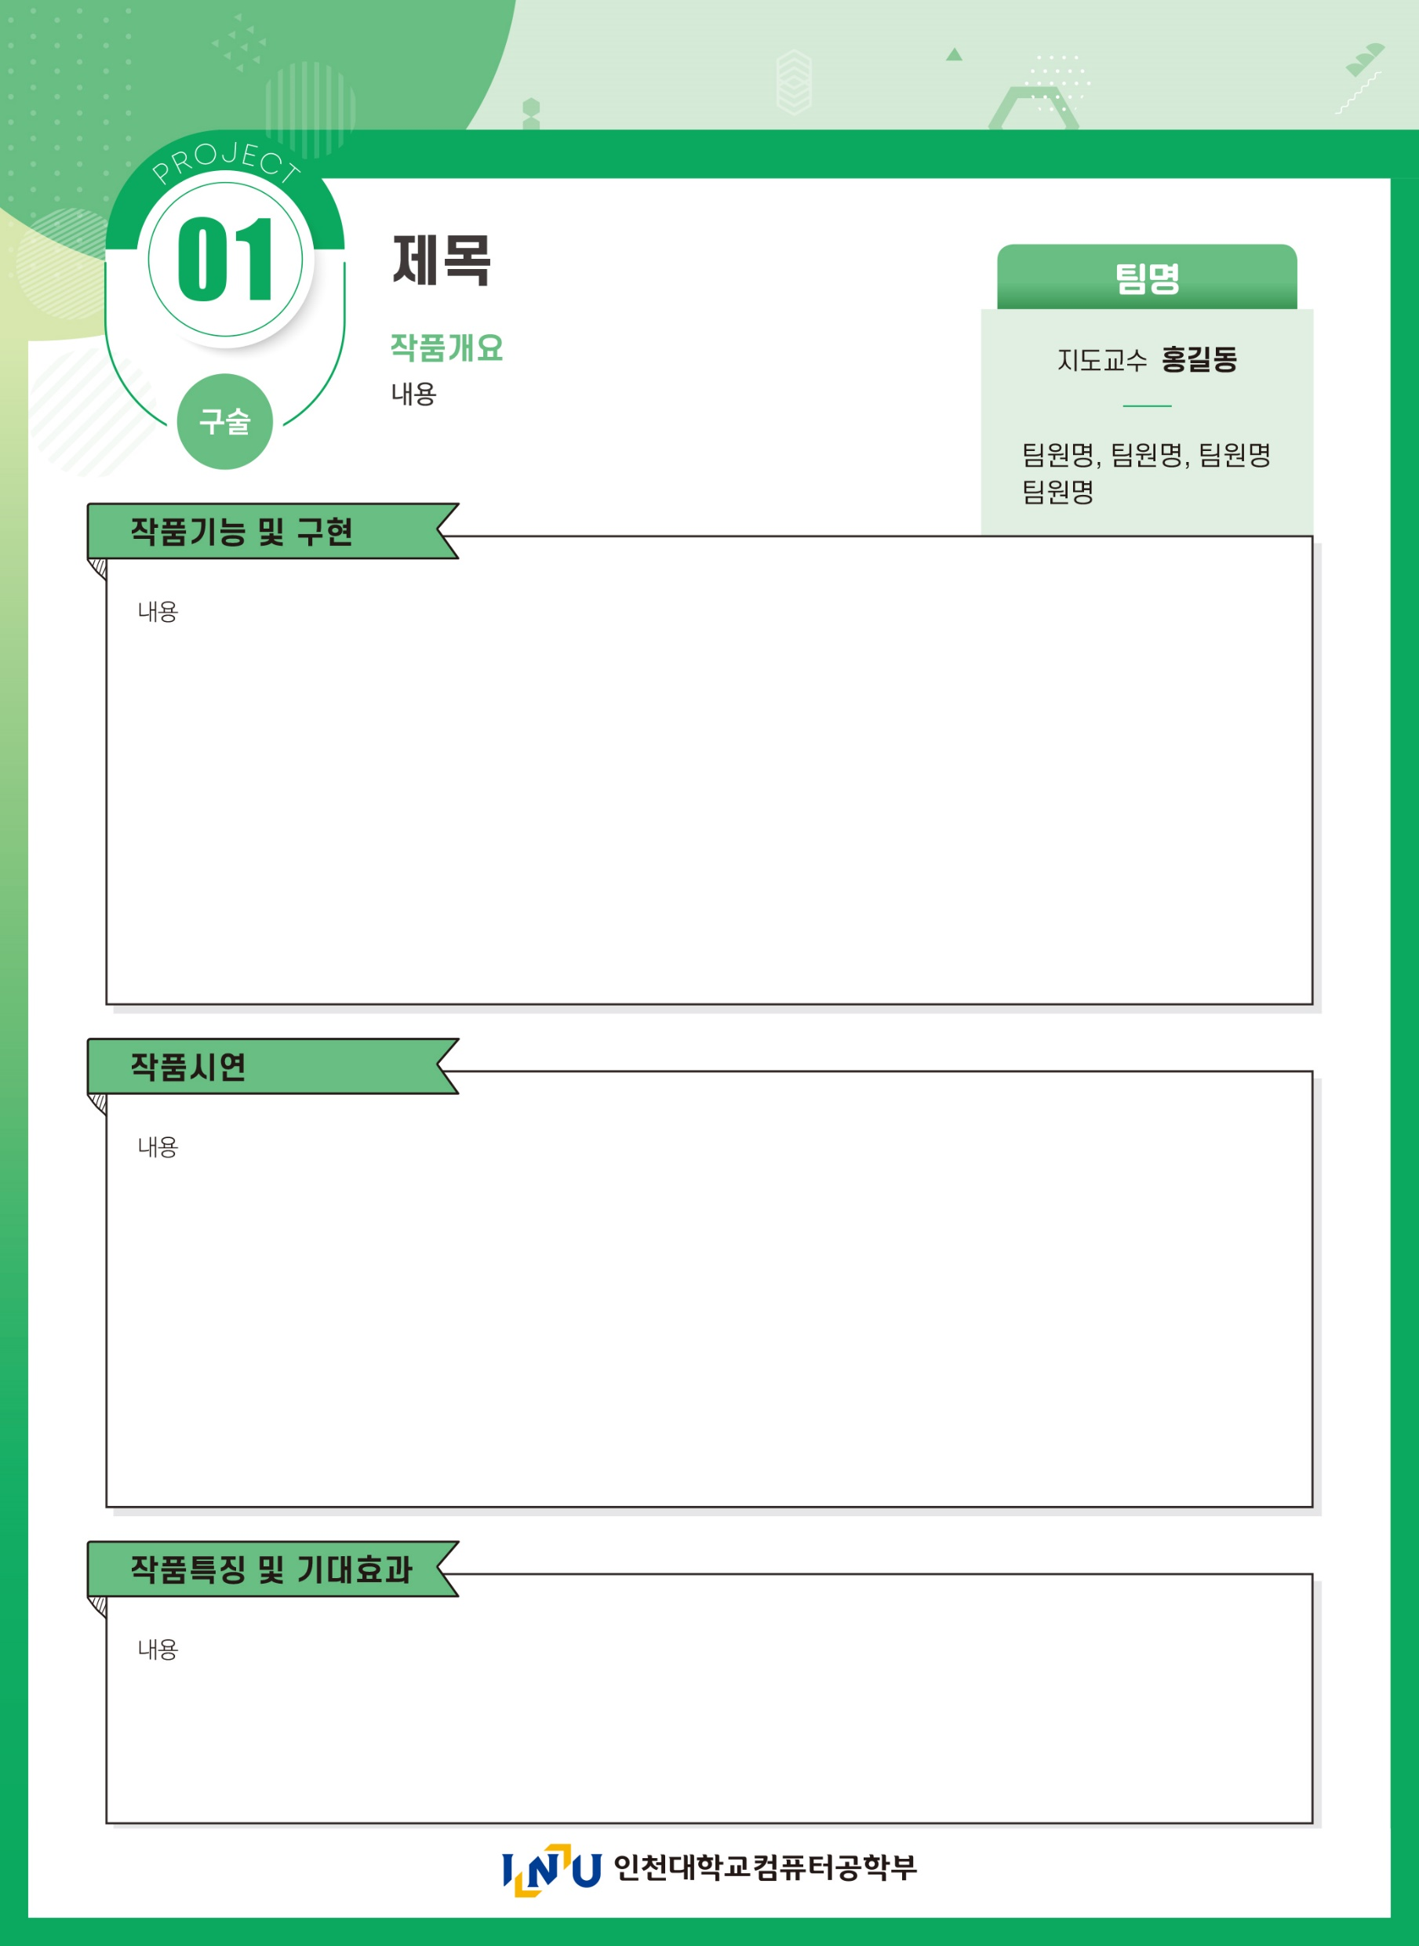
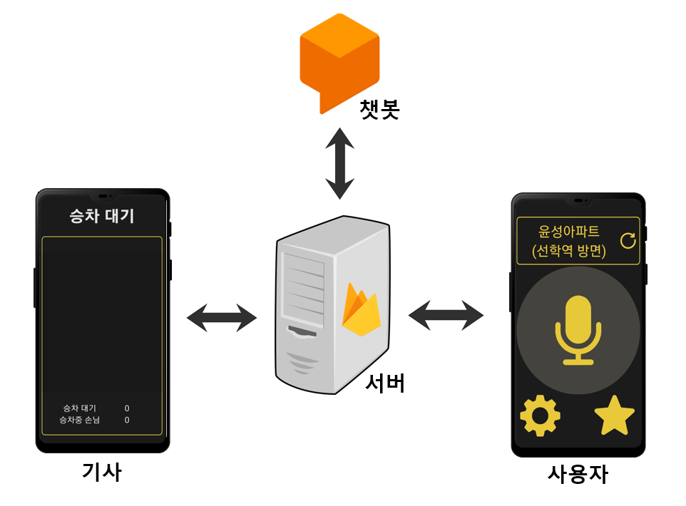



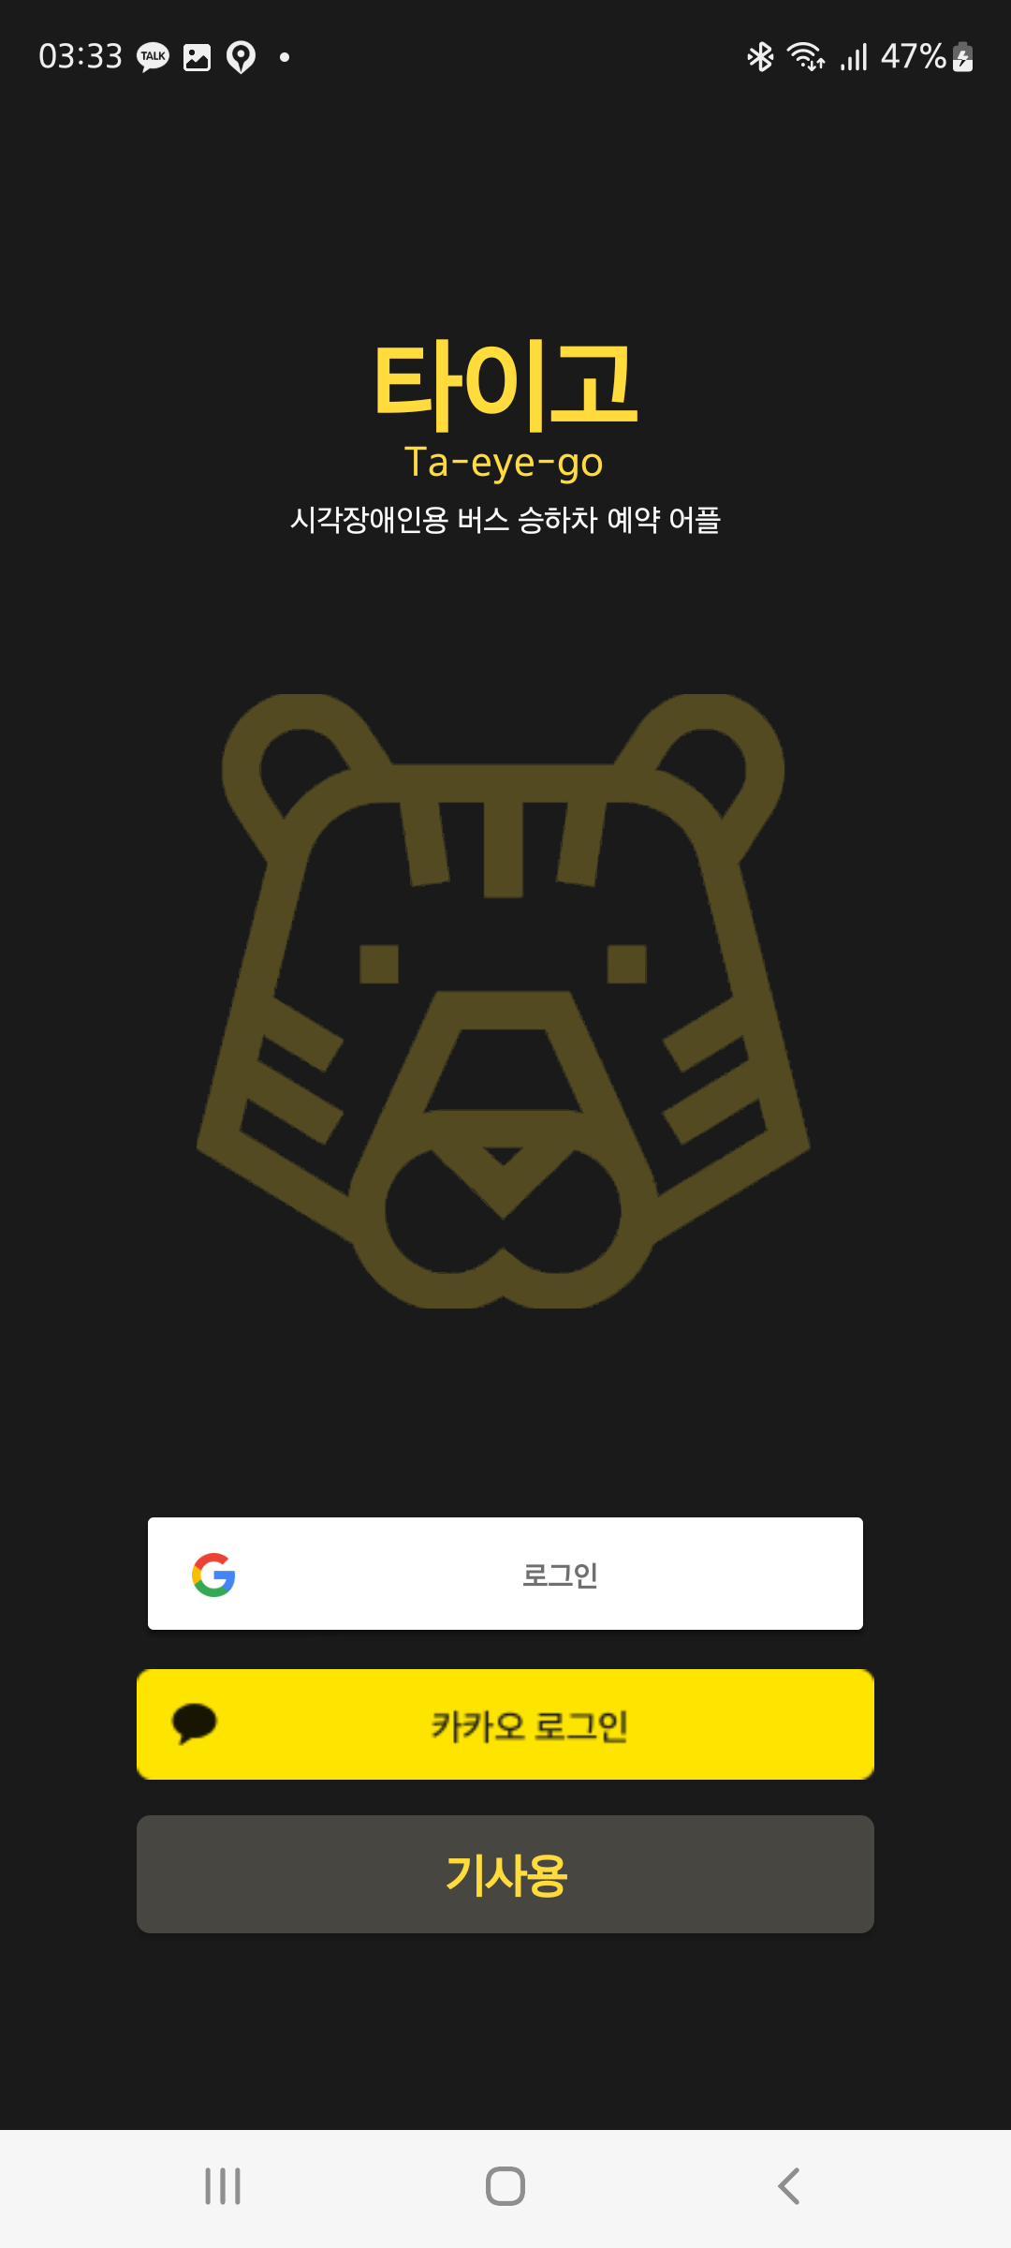
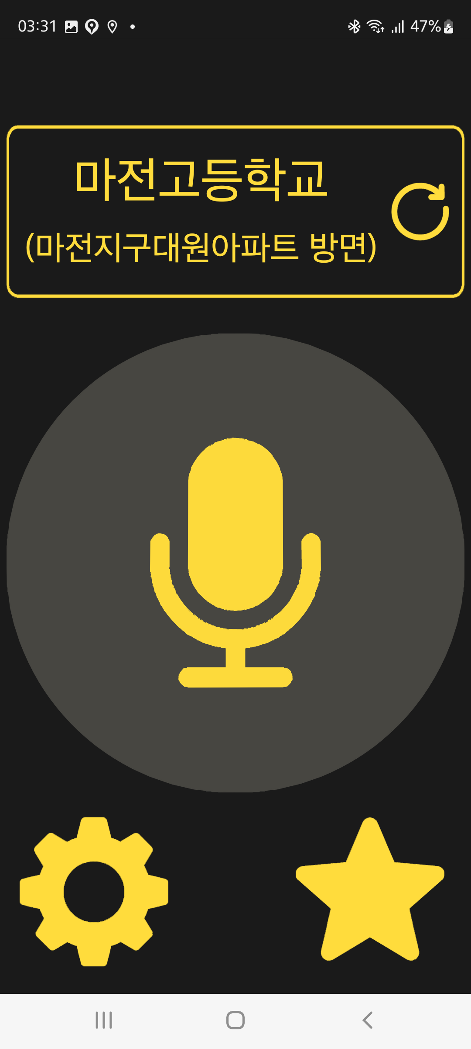
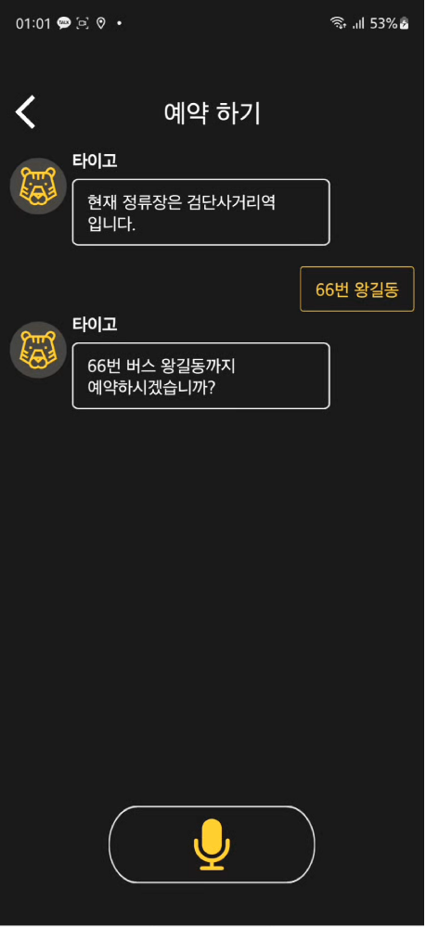
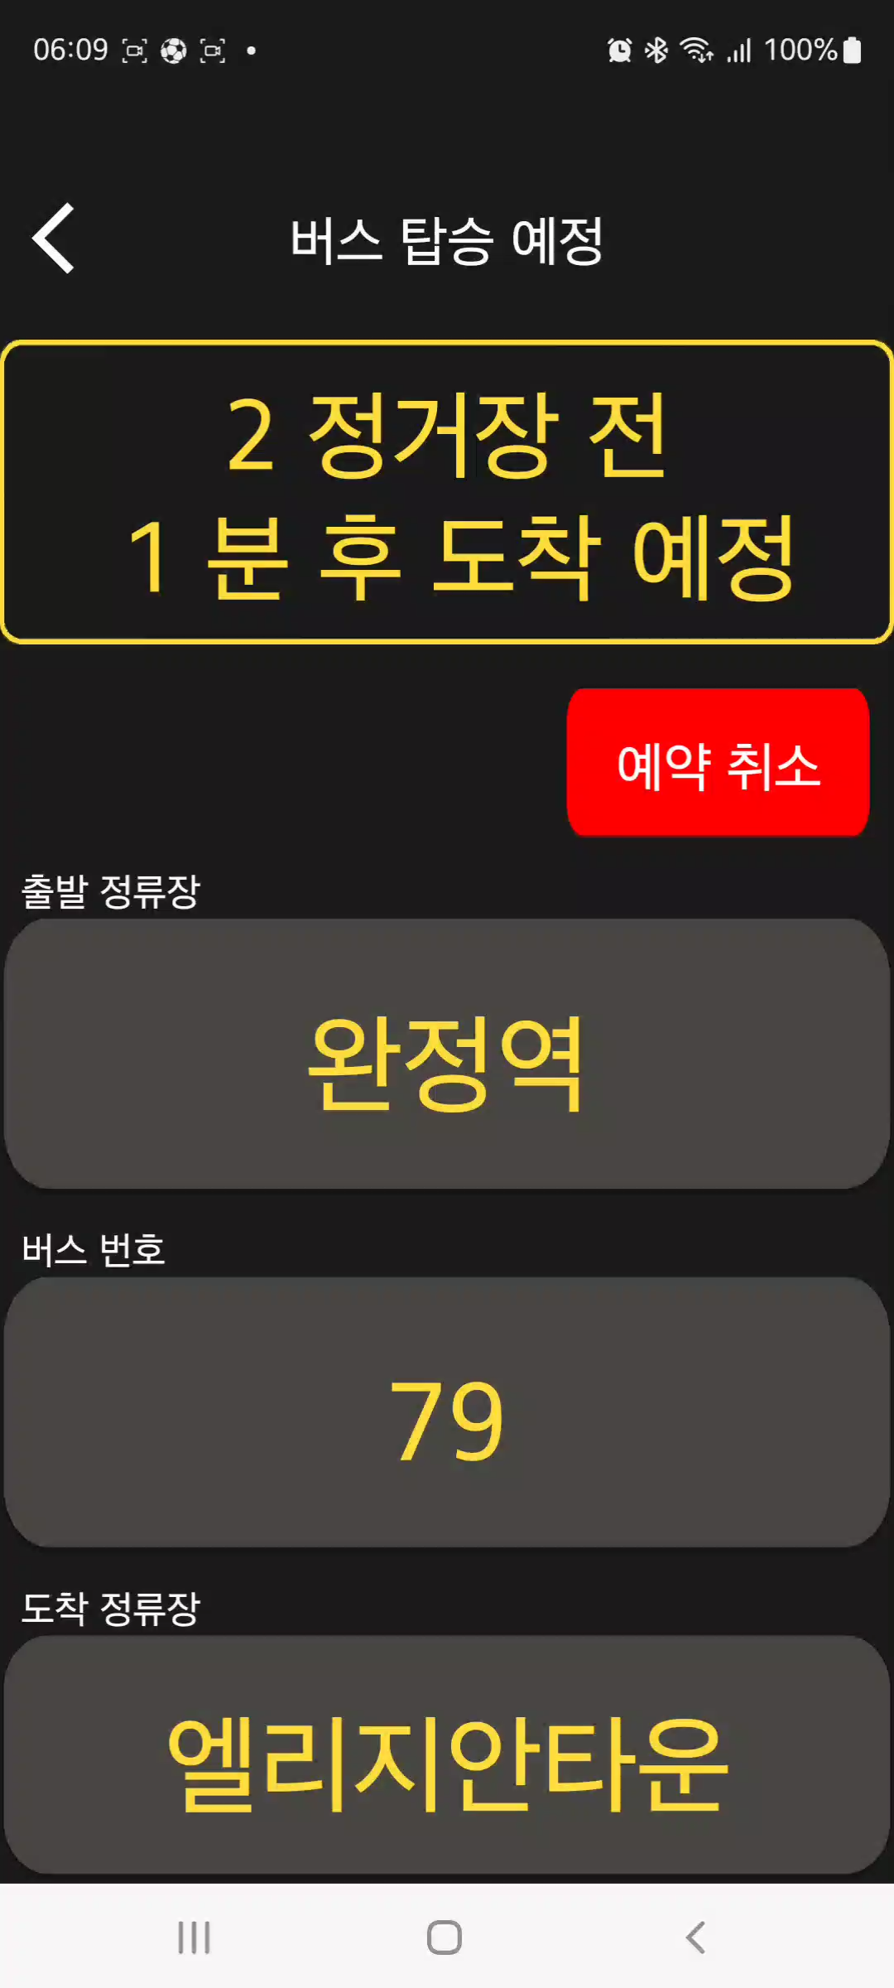
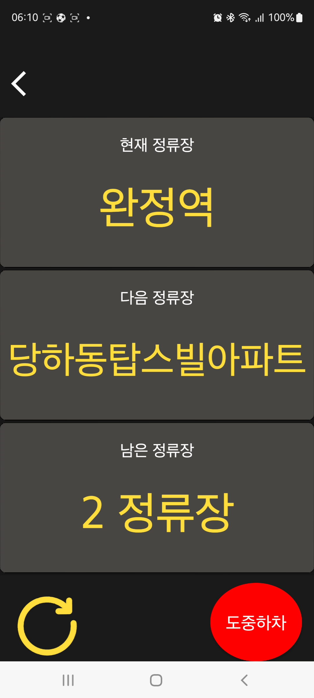
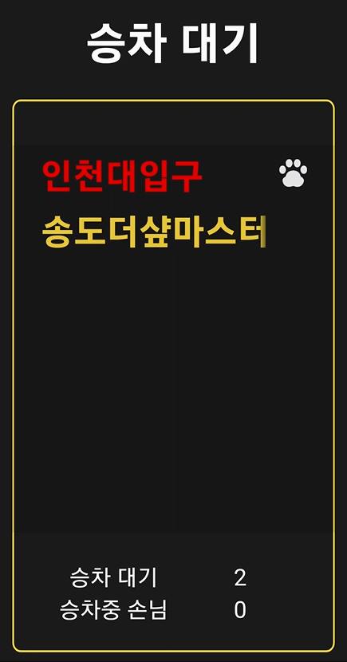
타이고(Ta-eye-go)
Code-23
저시력자를 포함한 시각장애인 승객의 더욱 편리한 버스 이용을 위한 버스 예약 음성 챗봇 애플리케이션
지도교수 이승수
임수정, 김민주, 김영화, 양유경
음성 챗봇
Dialogflow로 구현된 챗봇에 사용자가 버스 번호와 목적지를 말하면
Fulfillment로 버스 예약 가능 여부를 검사하여 예약 서비스를 제공한다.
API 연동
국토교통부 공공데이터 : 버스 도착 정보, 위치 정보, 정류장 정보 등 제공
간편 로그인 : 구글, 카카오 로그인 API 이용
버스비 간편 결제 : 카카오페이 API 이용
즐겨찾기
최근이용경로를 통한 즐겨찾기 추가 기능으로 빠른 예약이 가능하다.
항목의 별칭 지정이 가능하여 스크린리더 사용자의 편의성을 높였다.
기사용
실시간 데이터베이스 통신을 통해 사용자의 정보와 예약 사항을
확인한다.
로그인 화면
메인 화면
예약 챗봇 화면
탑승 전 화면
탑승 후 화면
기사용 화면
음성 챗봇을 통하여 터치 기반 검색에서 벗어나 간편하게 버스 예약이 가능하다.
모든 버튼에 대한 음성 설명을 얻을 수 있고, 중요도가 높은 항목이 상단 배치되어 있어 높은 접근성을 가진다.
안내견 여부 설정을 통해 예약 시 기사에게 안내견 동행을 알릴 수 있다.
기사는 시각장애인을 인지할 수 있으며 승객의 승·하차 시 도움을 줄 수 있다.
시각 장애인의 버스 이용에 대한 여러 불편을 해소하여 이용 편의 향상이 기대된다.

